Slide 1
Intelligent Water Rocket Competition 2020 Online
東海大学チャレンジセンターチャレンジプロジェクト
Tokai Dream Space Team

Slide 2
参加者のフロー
募集開始日：2020年11月24日
競技説明資料の確認
ペットボトルロケットの制作とミッション機器の開発
打ち上げ動画の撮影
打ち上げ動画の撮影方法の確認
動画とミッション申請書及び同意書の提出
Cisco Webex Teamsの登録
ミッション申請書及び同意書のダウンロード＆記入
2021/1/31
締切

Slide 3
目次
はじめに
主催者の紹介
IWRC2020 Online 競技説明
競技目的
競技内容
参加資格および参加方法
Cisco Webex Teamsについて
Cisco Webex Teamsの登録方法
開発について
TDSTのYouTube投稿動画
開発物①ミッション機器
micro:bitの使用理由と購入方法
開発物②ロケット本体
開発物全般の注意事項
開発物全般と名称の注意事項
ミッション採点表
ミッション採点基準
ミッション申請書及び同意書
表彰について
IWRC2020 Online 注意事項および著作権・責任の所存
打ち上げ動画の撮影に入る前に
打ち上げ時の注意事項
撮影時の注意事項
打ち上げ動画の著作権について
責任の所在について
IWRC2020 Online 今後の流れ
今後のスケジュール

Slide 4
はじめに

Slide 5
主催者の紹介
Tokai Dream Space Team
2014年度に発足
2015年度より東海大学チャレンジセンター ユニークプロジェクトに採択
2018年度より東海大学チャレンジセンター チャレンジプロジェクトに採択
TDSTの活動目的
高信頼性ものづくりイベントの開催
イベント開催実績
Intel®Edison Competition 2015を実施
Intel®Genuino101 Competition 2016を実施
Intelligent Water Rocket Competition 2017 in Tokai Univ.を実施
Intelligent Water Rocket Competition 2018 in Tokai Univ.を実施
Intelligent Water Rocket Competition 2019 in Tokai Univ.を実施

Slide 6
IWRC 2020 Online
競技説明

Slide 7
競技目的
自宅にいながら、日常ではあまり体験できないものつくりを体験し、クリエイティブな発想を養う

Slide 8
競技内容
TDSTのYouTubeチャンネルの動画を参考にペットボトルロケットを製作する
ペットボトルロケットを用いてマイコンを搭載したミッション機器の打ち上げを行い、動画を撮影する
評価内容
ミッションの達成度

Slide 9
参加方法および参加資格
参加方法
打ち上げ動画とミッション申請書の提出で、IWRC2020のエントリー完了となります。
参加資格
特になし
（未成年の方は保護者に了解を得た上でご参加ください。）
※この資料をよく確認してからご参加ください

Slide 10
Cisco Webex Teamsについて
概要
Cisco Webex Teamsは登録者以外は閲覧不可能なチャットツールです。
登録後入って頂くスペースについて
一般
TDSTから皆様への全体アナウンスのスペース
競技資料配布
TDSTから皆様へ必要な資料を配布するスペース
開発資料提出
ミッション申請書、打ち上げ動画の提出スペース
質疑応答
TDSTへの質問用のスペース

Slide 11
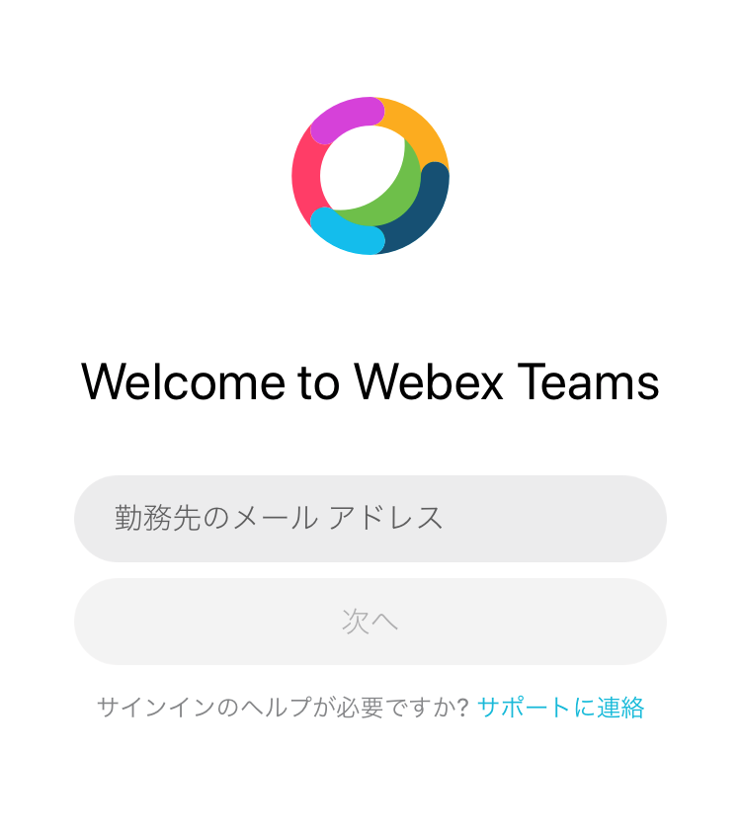
Cisco Webex Teamsの登録方法
登録方法
チーム代表者氏名
チームメンバー氏名
Cisco Webex Teams登録用のメールアドレスを
１つチーム（全員分でも可）以上を明記の上、tdst.official@gmail.com宛にメールを送ってください。
Cisco Webex Teamsをインストールします。
「(勤務先の)メールアドレス」の欄に登録するメールアドレスを入力します。
ニックネーム可

Slide 12
開発について
YouTubeを見ながら開発を進める
開発物
ミッション機器
ロケット本体（1連のみ）

Slide 13
TDSTのYouTube投稿動画
動画投稿
11月24日（火）〜1月29日（金）
平日は毎日投稿（土日は休み）
＜動画内容＞
競技説明
micro:bit紹介
初級編
ペットボトルロケットの作り方
micro:bitをmicrosoftmakeコードでプログラミング
上級編
上級編動画では、micro:bitをPythonでプログラミング

Slide 14
開発物①ミッション機器
使用マイコン→micro:bit（micro:bit以外のマイコンは使用不可）
搭載する電子部品は各自でご用意ください
開発は各自のパソコンを用いてください
＜YouTube,TDSTチャンネルのmicro:bit動画＞
YouTube動画内では、micro:bit使用
micro:bit紹介動画が15本
初級編動画では、micro:bitをmicrosoftmakeコードでプログラミング
上級編動画では、micro:bitをPythonでプログラミング

Slide 15
micro:bitの使用理由と購入方法
なぜmicro:bitを使用マイコンとするのか
マイコンを指定することで、性能による有利不利をなくすため
単四電池２本で動き、軽量で扱いやすいから
ブロックとコードのどちらでもプログラムを組むことができるので、自身の技術レベルに応じてプログラミング方法を選ぶことができるから
工夫次第で組めるプログラムの幅が広がるので、楽しみ方が増えるから
購入場所
秋月電子通商 https://akizukidenshi.com/catalog/
千石電商 https://www.sengoku.co.jp
SWITCH SCIENCE https://www.switch-science.com
Amazonなど
電子部品（センサなど）を同時に購入する場合は、１〜３がおすすめです

Slide 16
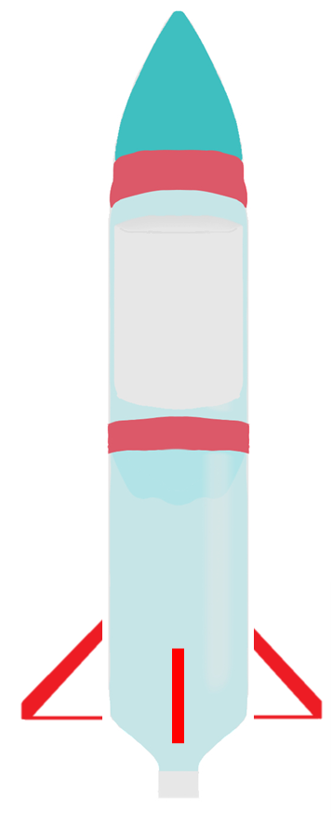
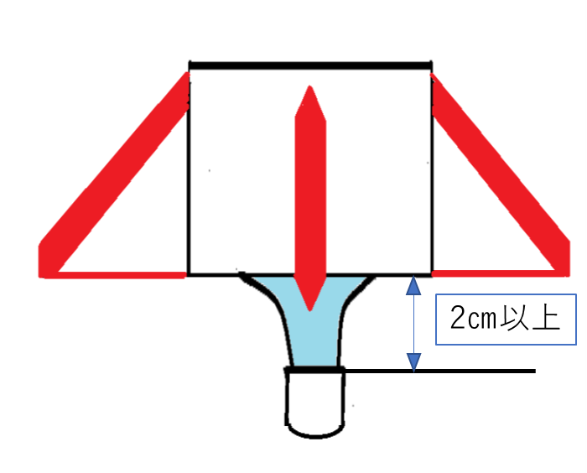
開発物②ロケット本体
ペイロード
フィン
ノーズコーン
タンク
2cm程
１連タンク
1連タンクのみ製作可能
スカートの設置の際、キャップの付け根より2 cm ほど離した方が飛翔範囲制限ワイヤをつけやすいです
安定した飛行にするためには、フィンの枚数を4枚以内にすることを推奨します
詳しい作り方は、初級編動画「ペットボトルを作ろう！①〜④」で説明します

Slide 17
開発物全般の注意事項
自由落下する物体が無いようにお願いします
火薬、火工品の使用は禁止します
リチウムポリマー電池（LiPo電池）の使用は禁止します
人体に有害な薬品や液体，および機体の使用は禁止します
生物の搭載は禁止します

Slide 18
開発物全般と名称の注意事項
※ペットボトルロケット、ミッション機器、チーム名、ミッション名、
ミッション内容、打ち上げ動画に以下の内容が含まれていないようにしてください
政治活動や宗教活動に該当する内容や表現が含まれていないこと
反社会的な表現が含まれていないこと
危険かつ残虐的、暴力的なミッション内容にしないこと
（NG例１）飛んでいる鳥を狙うなど生き物を対象とするミッション
（NG例２）人間を狙うミッション
法律、法令に反する行為、またはそのおそれのある行為をしないこと
（NG例）私有地（他人の家など）をめがけて発射する
性的な表現、差別的な表現、不快感を与える表現、その他の公序良俗に反する表現が含まれていないこと

Slide 19
ミッション採点表

Slide 20
ミッション採点基準
ミッションは1個以上3個以下とする
難易度は、低い方からA,B,C,D,Eの順
難易度Eは、D難易度より難しいとされるミッション（E難易度に相当するかは，主催者に事前に問い合わせること）
提出された動画データでミッション成功/失敗の判断をする
ミッション毎の撮影方法はWebページで公開
Webページ更新情報はTwitter(@TDST18)に随時ツイート

Slide 21
ミッション申請書及び同意書
【ミッション申請書と同意書提出までの流れ】
TDSTのWebページから「ミッション申請書及び同意書」をダウンロード
ミッション申請書と同意書を記入する
Cisco Webex Teams の提出用スペースに打ち上げ動画と一緒に提出
提出締切：2021年1月31日(日)
ミッション申請書と同意書は、「ミッション申請書及び同意書」というファイル名で一つにまとめています。
ミッション内容を記入
(例：マイコン制御によるパラシュート展開)
難易度(A,B,C,D,E)を記入

Slide 22
表彰について
入賞したチームには、pdfの賞状を授与
提出された動画は、全てWebページで紹介

Slide 23
IWRC 2020 Online
注意事項および著作権・責任の所存

Slide 24
打ち上げ動画の撮影に入る前に
必ずミッション毎の撮影方法をWebページで確認し、その通りに撮影してください

Slide 25
打ち上げ時の注意事項
打ち上げに使用する施設の利用規定を必ず確認し、打ち上げ前には周囲に人がいないことを確認してから打ち上げること
打ち上げ場所はロケットを打ち上げるのに十分な広さであるか確認すること
接続する飛翔範囲制限ワイヤの長さを、打ち上げ場所の広さより短めに設定・調節してから打ち上げを行うこと
ロケットにパラシュートを取り付け、上空から自由落下しないようにすること

Slide 26
撮影時の注意事項
撮影する時は、著作物（放送中のTV番組や、市販CDの音声など）が入らないようご配慮ください
打ち上げ場所における使用許可・撮影許可等、必要な権利処理は参加者自身が行ってください
人物が特定できる映像については撮影者がその方の了承を得た上でご撮影ください
撮影に伴う機材等の費用また動画提出などのデータ通信費用は参加者ご本人様にご負担をお願いします
打ち上げ動画は、参加者ご本人様が撮影したものに限ります。なお、未成年の方は保護者に了解を得た上で撮影してください
車のナンバープレートなど、プライバシー情報が映り込んでいる場合はモザイクなどを上からかけて見えないようにしてください
法律やルールを守って撮影してください

Slide 27
打ち上げ動画の著作権について
お送りいただいた打ち上げ動画の著作権は、動画の制作者に帰属します。
ただし、Tokai Dream Space Teamは下記の用途に無償で使用・公開する権利を有するものとします。
本プロジェクト及び本学の広報を目的とした広報宣伝
Tokai Dream Space TeamのYouTubeチャンネルでの公開

Slide 28
責任の所在について
打ち上げやロケット製作、動画制作等によって生じた損害について、 Tokai Dream Space Team、東海大学、協賛企業は一切の責任を負いません。全て個人の責任のものとします。

Slide 29
IWRC 2020 Online
今後の流れ

Slide 30
今後のスケジュール
動画投稿
11月24日（水）〜1月29日（金）
平日は毎日投稿（土日は休み）
募集期間
2020年11月24（火）〜2021年1月31日（日）
結果発表
2021年2月14日（日）
TDSTのWebページで結果発表予定
提出された動画は、全てTDSTのWebページで公開させていただきます

